Slide 1

會員商品管理系統說明

Slide 2
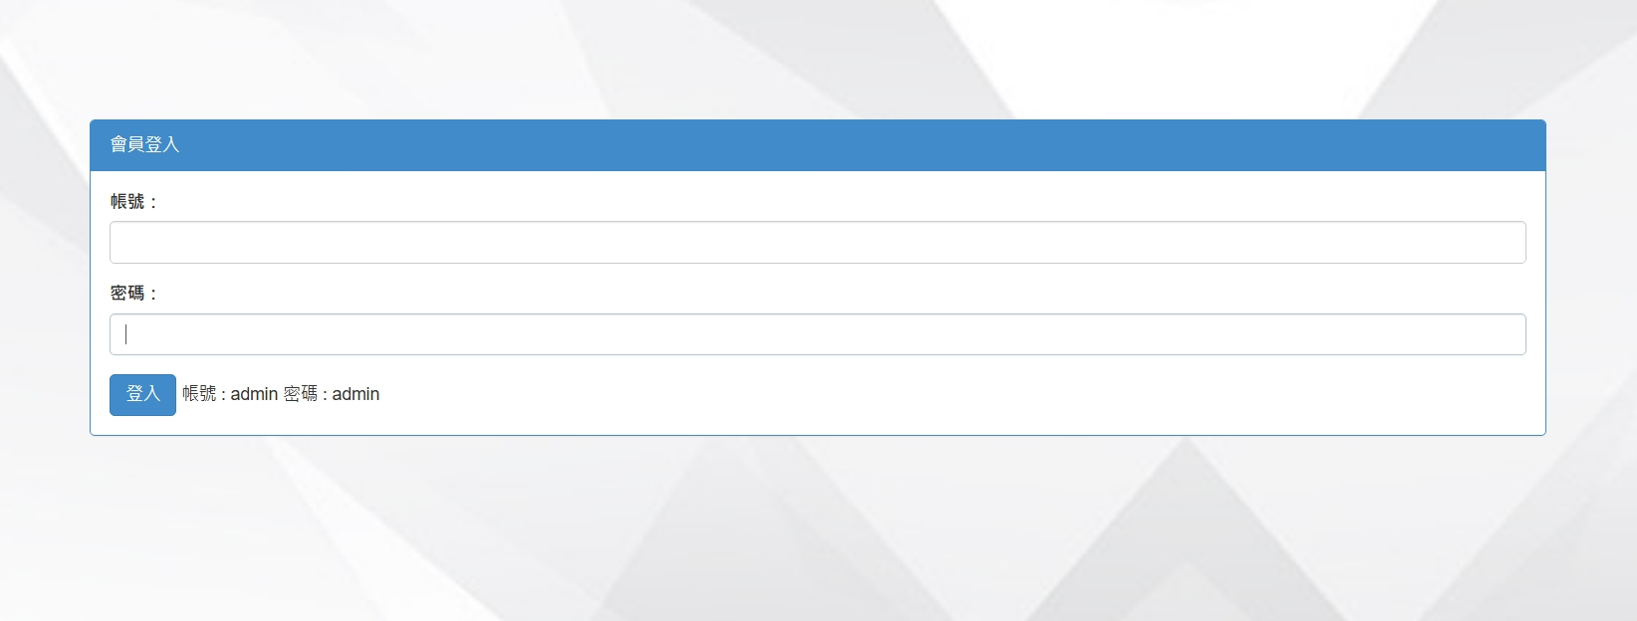
進入登入頁後 使用帳號 admin 密碼 admin 登入 登入網址 http://localhost/Product/

Slide 3
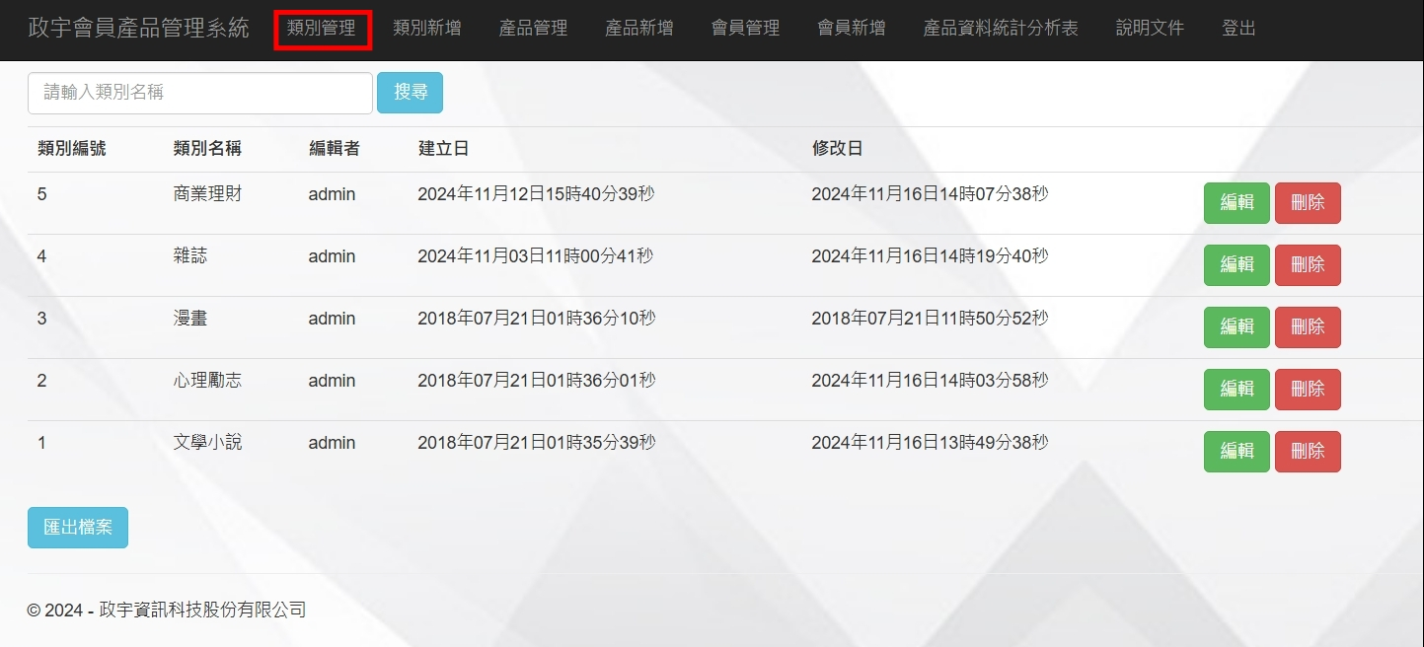
登入後會連結至類別管理頁 可做類別編輯、刪除等動作 (編輯、刪除為會員管理時可做權限設定)。可以類別名稱搜索及匯出搜索後結果匯出 xlsx檔。匯出檔案皆以加密 (密碼123456)。

Slide 4
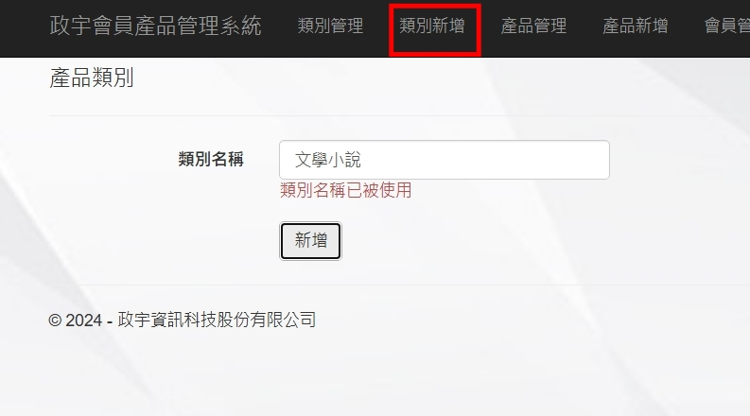
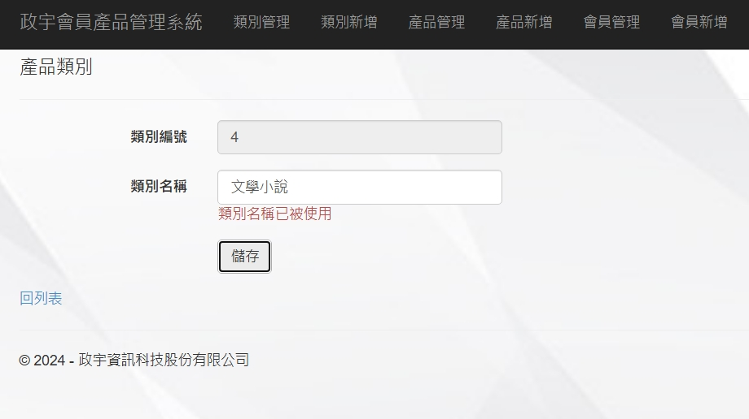
類別新增、編輯時於Model 使用 MetadataType [Remote] 做欄位驗證，檢查名稱是否重複。

Slide 5
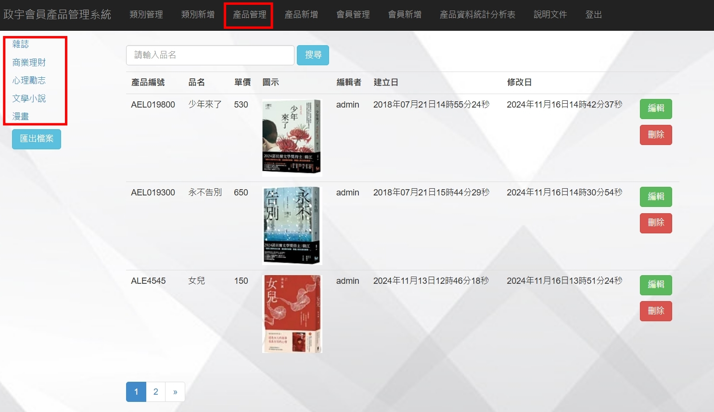
產品管理頁使用 mvvm 架構，可以點選左側類別帶出該類別下產品資料並做編輯、刪除(權限可調整)。使用 PagedList 做分頁處理，可搜尋及匯出所點選類別商品檔 XLSX。

Slide 6
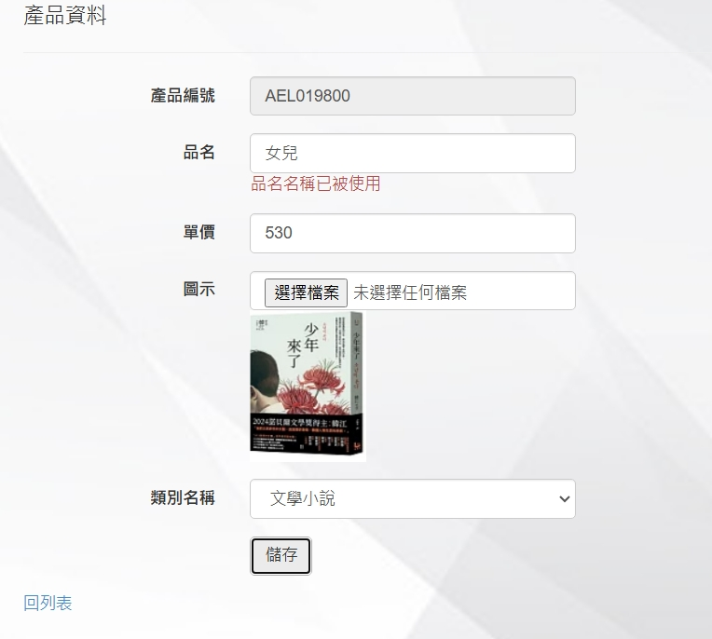
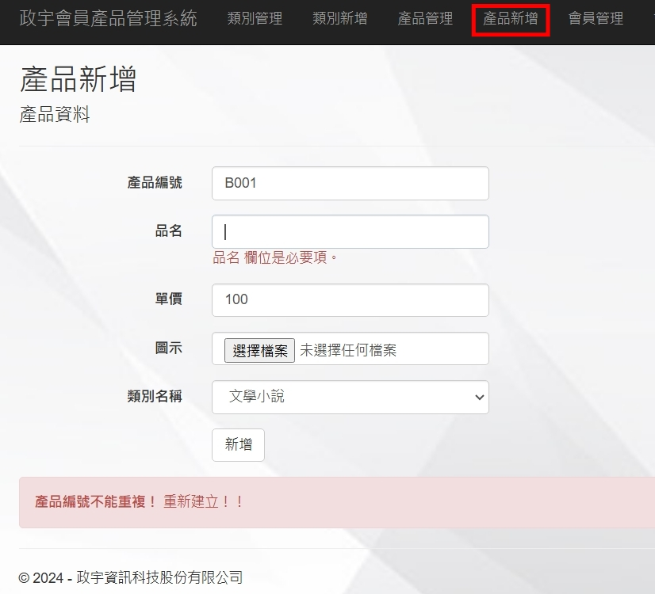
商品新增、編輯時於 Model 也使用 MetadataType 做欄位各項驗證。

Slide 7
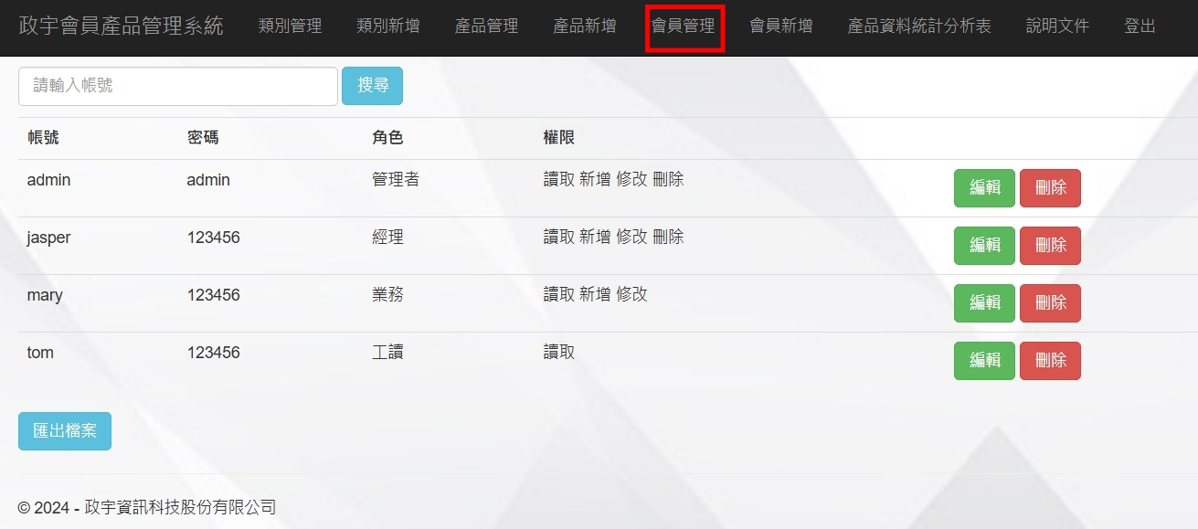
會員管理為 admin 帳號才可使用 (可新增及管理人員帳號權限)。

Slide 8
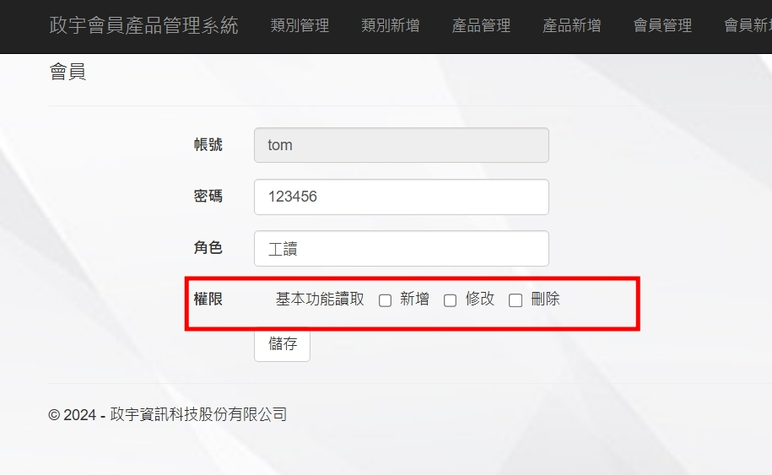
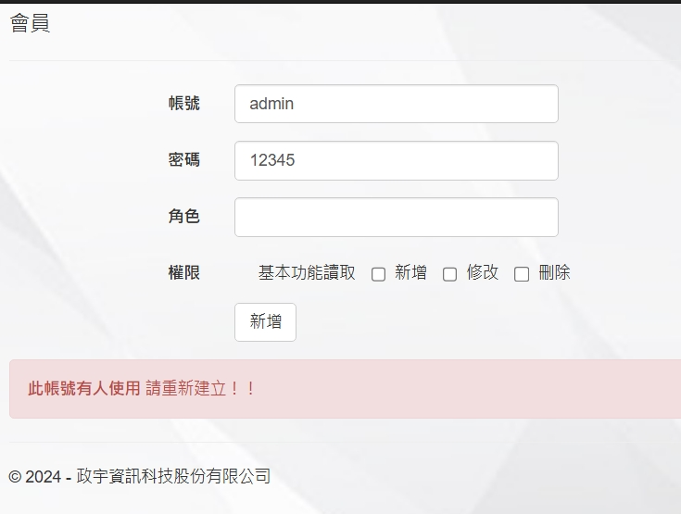
會員管理：新增及編輯可透過圖中權限勾選會員相對應權限。

Slide 9
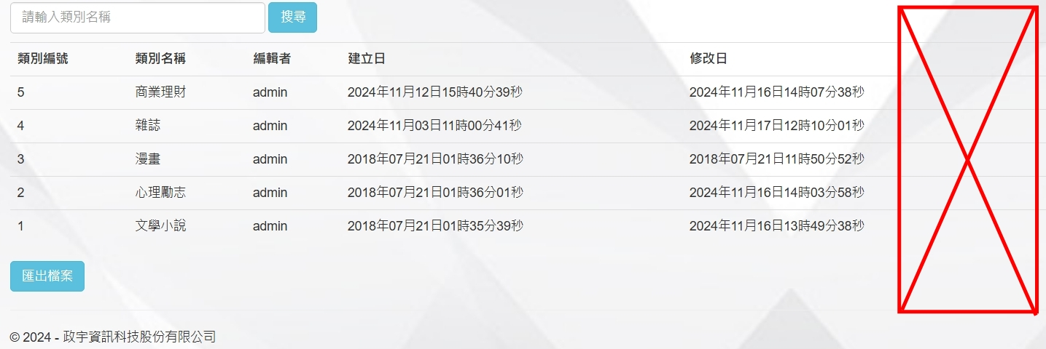
無對應權限會員則不會有編輯、刪除等按鈕。

Slide 10
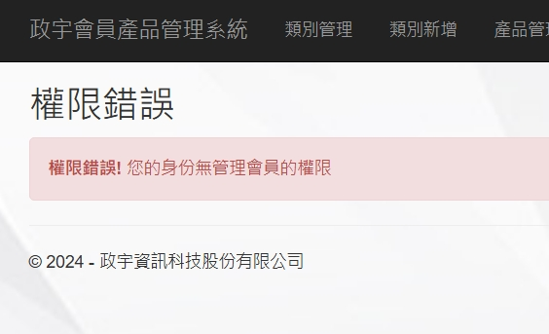
無對應權限會員若使用網址前往則會導向錯誤頁。

Slide 11
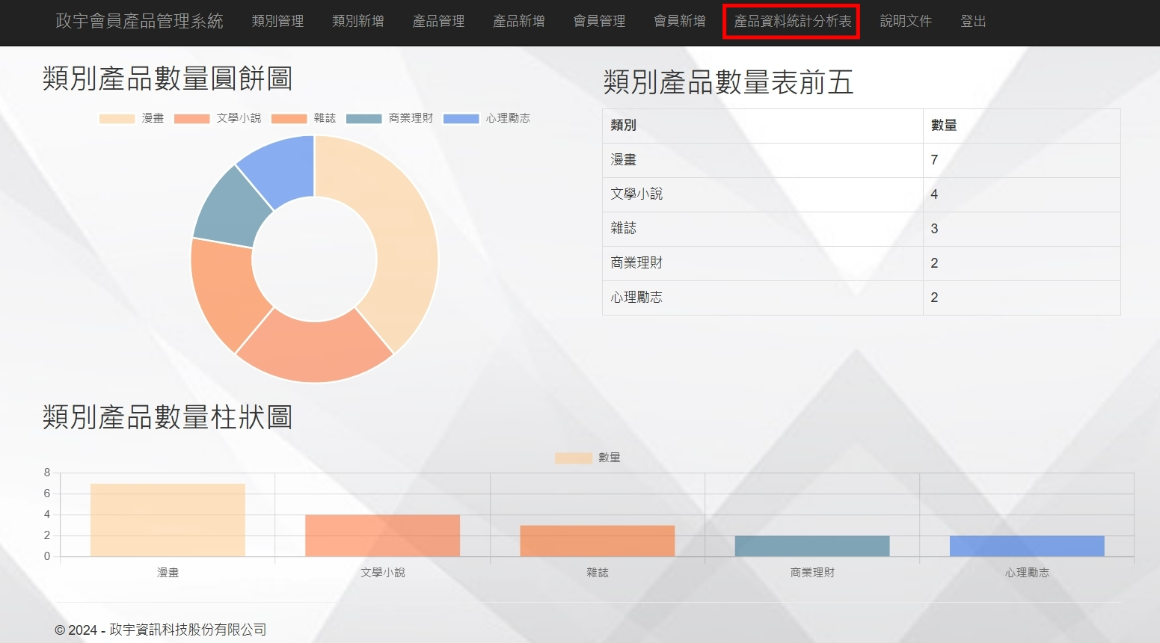
產品資料統計分析表頁分析各類別產品數 (使用 Chart.js 做圖表呈現)。

Slide 12
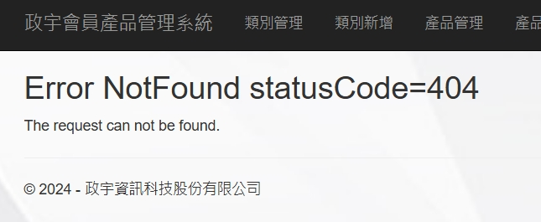
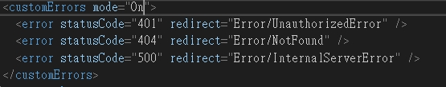
使用 HandleError 做處理 exception 處理。

Slide 13
Thank you !!

